Slide 1
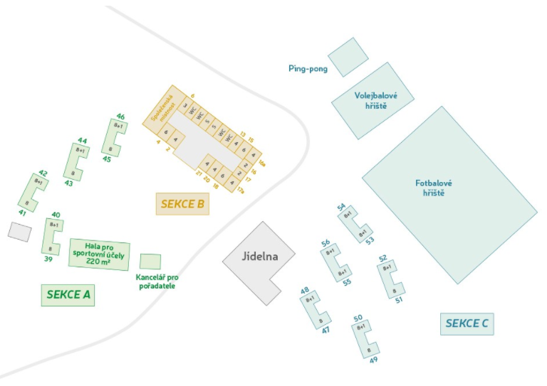
Škola v přírodě 4.A,B,C
Areál Garnataurus
Zatím nás jede: 21
Děti bydlí po 8.
5x denně strava/pitný režim
Bezlepková dieta, vegetariánská jídla?
Petra Hanzlíková
+420 605 205 140 info@garnataurus.cz
Podmínky k odjezdu:
Přihláška
Posudek o zdravotní způsobilosti
Potvrzení o bezinfekčnosti – dodám
Karta pojištěnce - kopie
Zaplaceno
Léky – pouze u zdravotníka
Ibalgin, kinedril…
Dávkování, jméno

Slide 2
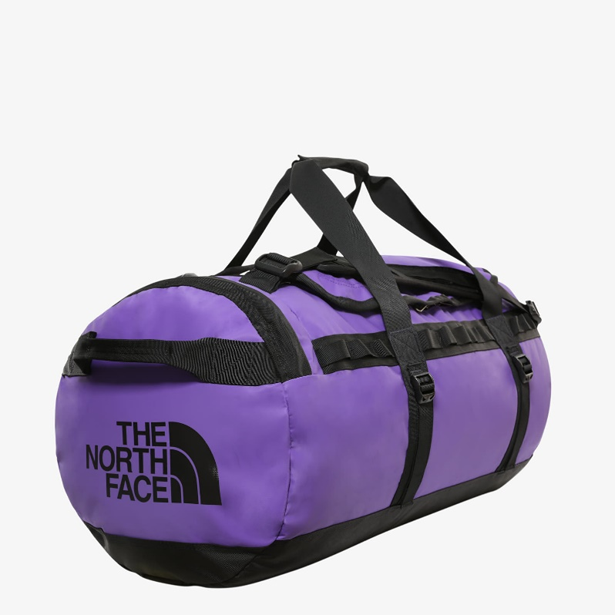
Doporučený seznam věcí:
(oblečení dle uvážení)
spodní prádlo
dostatečné množství ponožek
trička s krátkým i dlouhým rukávem
sportovní oblečení: tepláky/šusťáky, kraťasy, plavky, mikiny, nepromokavou bundu
pyžamo, ručník, papírové kapesníky, šátek, pokrývka hlavy
sportovní obuv, nepromokavou obuv vhodnou na výlety, přezůvky
Sluneční brýle, hygienické potřeby (repelent, opalovací krém), pytel na špinavé prádlo, batůžek vhodný na výlety, láhev na pití, kniha na čtení, baterka, drobné hry.

Slide 3
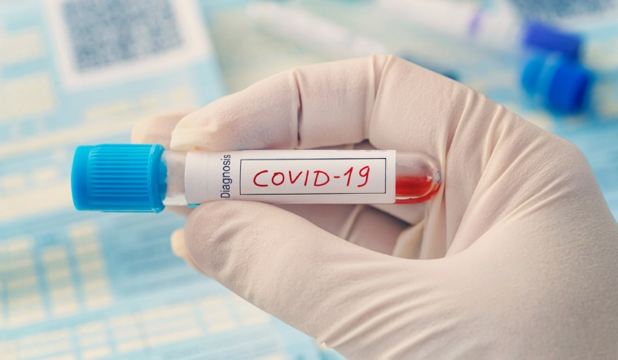
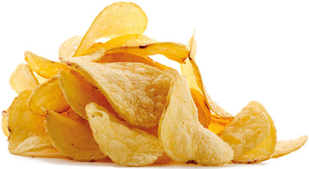
Další informace k ŠVP
Nedávejte dětem mobily, šperky, cenné věci…
Neručíme za ně, není možná bezpečná úschova
Pohledy a dopisy
vyučujícím těsně před odjezdem již nadepsané
přímo do areálu (adresa na přihlášce)
V případě porušení pobytového řádu si rodiče na vlastní náklady dítě odvezou.
Testování PCR před odjezdem (pátek, nebo pondělí) + antigen v průběhu týdne.
Chipsy, limonády, energetické nápoje, birell, cola - Zvracení, mravenci, myši
Peníze: Doporučené 200 Kč

